Slide 1
備份資料庫

Slide 2
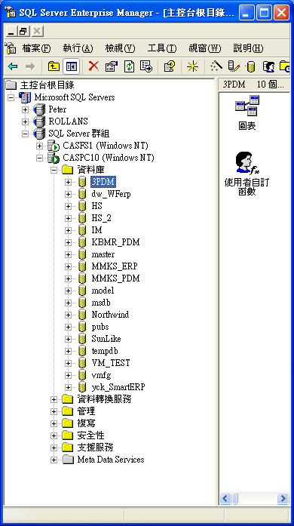
1.進入SQL Server
2.選取需備份的資料庫,按右鍵
3.選取所有工作/備份資料庫
4.跳出SQL Server備份畫面
(見下頁)

Slide 3
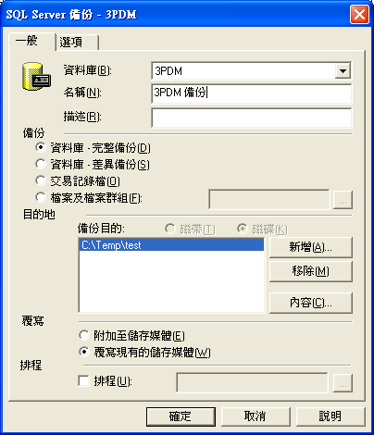
請選取
備份:資料庫-完整備份
覆寫:覆寫現有的儲存媒體
名稱:採用預設即可
然後按下新增,會跳出”選取備份目地”
(見下頁)
這是備註

Slide 4
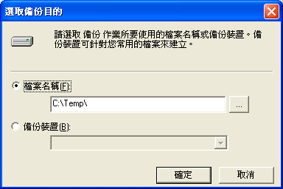
按下新增後
選取save的地方
不可放在網路上哦
完成

